Slide 1

01
IGCSE Türkçe • Kağıt 1
Metin Türü
Atölyesi
Bir metni sadece “okumayacağız”; kime, niçin ve nasıl yazıldığını çözeceğiz. Sonra aynı bilinçle kendi metnimizi kuracağız.
Öğrenci sunumu

Slide 2
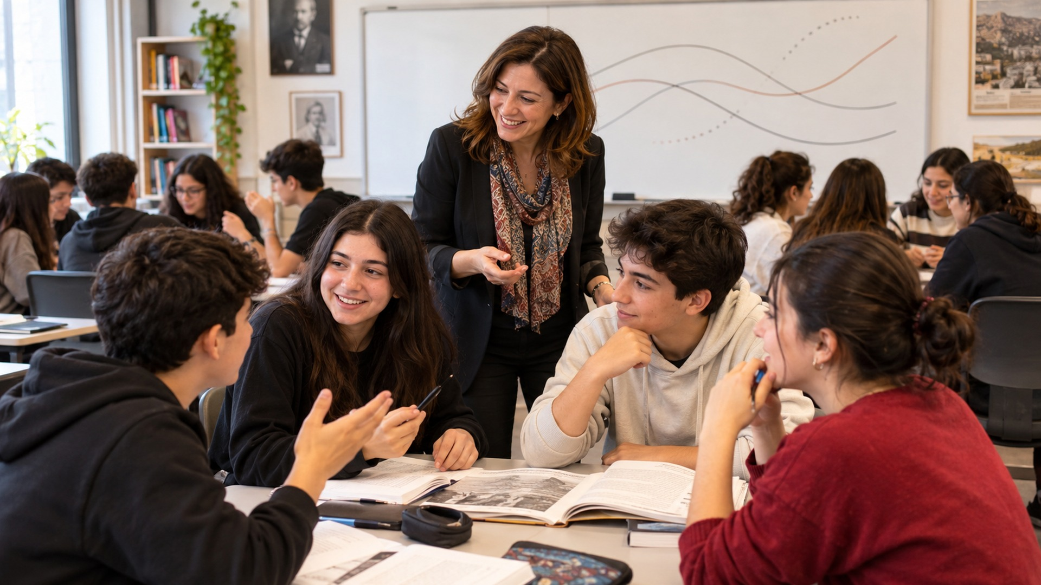
Metin türü ne demek?
02
Ezberlenecek ad değil, yazıyı kuran gizli plan.
Tür = Amaç + Okur + Yapı + Üslup
Amaç
Bu metin ne yapmak istiyor? Bilgilendirmek mi, ikna etmek mi, yorumlamak mı?
Okur
Kime sesleniyor? Arkadaşa mı, öğretmene mi, topluluğa mı, genel okura mı?
Yapı
Giriş nasıl açılıyor, fikirler nasıl sıralanıyor, sonuç nasıl bağlanıyor?
Üslup
Resmî, samimi, ikna edici, nesnel, eleştirel veya düşündürücü mü?
Metin Türü Atölyesi

Slide 3

Yazmadan önce 4 karar
03
Formu doğru kurmanın kısa yolu.
1
2
3
4
Kime yazıyorum?
Niçin yazıyorum?
Hangi türde yazıyorum?
Metinden ne alıyorum?
Muhatap üslubu belirler.
Amaç seçilecek bilgiyi belirler.
Yapı ve başlangıç değişir.
Kendi bilgimi değil, verilen bilgiyi kullanırım.
Sınavda en güvenli soru: “Bu bilgi bu türde hangi cümleye dönüşür?”
Metin Türü Atölyesi

Slide 4
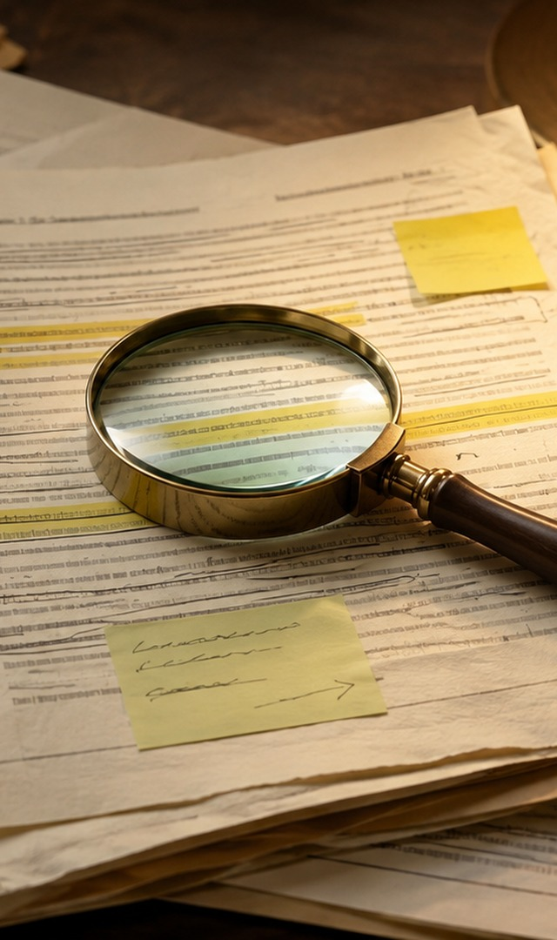
E-posta
04
Bir kişiye ya da kuruma belirli bir amaçla yazılır; açık, düzenli ve muhataba uygun olmalıdır.
Öğrenci için yazma rehberi
Nasıl başlar?
Dil kadrosu
Kime yazdığını belirten kısa ve uygun bir hitapla başla. Sonra yazma sebebini ilk paragrafta açıkça söyle.
Sayın…, Merhaba…, Bu konuda…, Öncelikle…, Ayrıca…, Bu nedenle…, Rica ederim, Saygılarımla.
Amaç
Okura ne yaptırmak istiyorsun? Bilgilendirmek, ikna etmek, değerlendirmek, yönlendirmek ya da düşündürmek.
Üslup
Muhataba göre değişir: öğretmene/kuruma resmî, arkadaşa daha samimi ama yine de kontrollü.
Yapı
Hitap → yazma amacı → gerekli bilgiler/görüşler → talep/öneri → uygun kapanış.
Dikkat et
Konuyu dağıtma. E-posta sohbet değildir; her paragraf bir amaca hizmet etsin.
Örnek başlangıç:
Sayın Yetkili, zeytin kooperatifinin geleceğiyle ilgili görüşlerimi paylaşmak istiyorum.
Metin Türü Atölyesi

Slide 5
Rapor
05
Bir konu hakkında düzenli bilgi verir, durumu değerlendirir ve çoğu zaman öneri sunar.
Öğrenci için yazma rehberi
Nasıl başlar?
Dil kadrosu
Başlık koy. İlk bölümde raporun amacını açıkla: “Bu raporun amacı…”
Amaç, bulgular, veriler, gözlemler, avantajlar, dezavantajlar, sonuç, öneri.
Amaç
Okura ne yaptırmak istiyorsun? Bilgilendirmek, ikna etmek, değerlendirmek, yönlendirmek ya da düşündürmek.
Üslup
Nesnel, açık, düzenli. Duygusal ifadelerden ve kişisel dağınıklıktan uzak dur.
Yapı
Başlık → amaç → ana bulgular → değerlendirme → sonuç ve öneriler.
Dikkat et
Raporu kompozisyona çevirme. Başlıklar ve düzen raporun omurgasıdır.
Örnek başlangıç:
Bu raporun amacı, okul kantinindeki sağlıklı beslenme seçeneklerini değerlendirmektir.
Metin Türü Atölyesi

Slide 6
Makale
06
Genel okura seslenen, bir konuda bilgi ve görüşü düzenli biçimde sunan yazıdır.
Öğrenci için yazma rehberi
Nasıl başlar?
Dil kadrosu
Okurun ilgisini çeken bir cümleyle başla; ardından konuyu ve bakış açını netleştir.
Günümüzde…, Bir yandan…, Öte yandan…, Bunun nedeni…, Örneğin…, Sonuç olarak.
Amaç
Okura ne yaptırmak istiyorsun? Bilgilendirmek, ikna etmek, değerlendirmek, yönlendirmek ya da düşündürmek.
Üslup
Açık, akıcı, düşünsel. Ne çok resmî ne de aşırı samimi olmalı.
Yapı
Dikkat çekici giriş → ana düşünce → gerekçeler/örnekler → dengeli sonuç.
Dikkat et
Sadece fikir sıralama. Her fikrin arkasına metinden gelen gerekçe yerleştir.
Örnek başlangıç:
Günümüzde teknoloji hayatımızı kolaylaştırırken bazı alışkanlıklarımızı da sessizce değiştiriyor.
Metin Türü Atölyesi

Slide 7
Konuşma metni
07
Bir topluluğa seslenmek için yazılır; ikna, vurgu ve dinleyiciyle bağ kurma önemlidir.
Öğrenci için yazma rehberi
Nasıl başlar?
Dil kadrosu
Hitapla başla. Dinleyiciyi konuya çeken kısa ve güçlü bir giriş yap.
Sevgili arkadaşlar, Değerli konuklar, Şunu sormalıyız…, Hepimiz biliyoruz ki…, Gelin birlikte düşünelim.
Amaç
Okura ne yaptırmak istiyorsun? Bilgilendirmek, ikna etmek, değerlendirmek, yönlendirmek ya da düşündürmek.
Üslup
Canlı, etkileyici, ikna edici. Yazı gibi değil, söylenecek bir metin gibi kurulmalı.
Yapı
Hitap → dikkat çekici giriş → ana fikirler → vurgu/örnek → çağrı ya da güçlü kapanış.
Dikkat et
Çok uzun cümlelerden kaçın. Dinleyen kişi cümleyi tek seferde takip edebilmeli.
Örnek başlangıç:
Sevgili arkadaşlar, bugün yalnızca bir karar değil, ortak geleceğimizi de konuşuyoruz.
Metin Türü Atölyesi

Slide 8
Röportaj
08
Bir kişinin bilgisi, deneyimi veya görüşü soru-cevap düzeniyle aktarılır.
Öğrenci için yazma rehberi
Nasıl başlar?
Dil kadrosu
Kısa bir tanıtım yap: Kiminle, hangi konuda ve neden konuşuyorsun?
Sizce…, Bu süreçte…, Bize anlatır mısınız?, Peki…, Son olarak…, Teşekkür ederiz.
Amaç
Okura ne yaptırmak istiyorsun? Bilgilendirmek, ikna etmek, değerlendirmek, yönlendirmek ya da düşündürmek.
Üslup
Doğal ama düzenli. Sorular açık, cevaplar konudan kopmayacak biçimde akmalı.
Yapı
Giriş/tanıtım → soru-cevap akışı → önemli vurgu → kısa kapanış.
Dikkat et
Soruları aynı şeyi tekrar ettirme. Her soru yeni bir yön açsın.
Örnek başlangıç:
Bugün gençlerin okuma alışkanlıkları üzerine okul kütüphanecimizle konuşuyoruz.
Metin Türü Atölyesi

Slide 9
Köşe yazısı
09
Güncel bir konuda yazarın kişisel görüşünü ve yorumunu öne çıkaran yazıdır.
Öğrenci için yazma rehberi
Nasıl başlar?
Dil kadrosu
Gündelik bir gözlem, çarpıcı bir soru veya güçlü bir iddiayla başla.
Bence, bana göre, asıl mesele, ne var ki, oysa, şunu unutmamak gerekir, bu yüzden.
Amaç
Okura ne yaptırmak istiyorsun? Bilgilendirmek, ikna etmek, değerlendirmek, yönlendirmek ya da düşündürmek.
Üslup
Kişisel, yorumlayıcı, yer yer eleştirel. Ama görüşler gerekçesiz kalmamalı.
Yapı
Girişte iddia → gerekçeler → örnekler → karşı görüşe temas → güçlü sonuç.
Dikkat et
Sadece öfkeli ya da kesin konuşmak köşe yazısı değildir. Tutum + gerekçe birlikte olmalı.
Örnek başlangıç:
Her gün daha hızlı yaşıyoruz; fakat gerçekten daha verimli olduğumuzdan emin miyiz?
Metin Türü Atölyesi

Slide 10
Deneme
10
Bir düşünceyi kişisel, serbest ve sorgulayıcı bir dille ele alan yazıdır.
Öğrenci için yazma rehberi
Nasıl başlar?
Dil kadrosu
Bir soru, çağrışım, küçük gözlem ya da kişisel düşünceyle başlayabilirsin.
Belki, sanırım, insan bazen, bana öyle geliyor ki, bir bakıma, düşününce.
Amaç
Okura ne yaptırmak istiyorsun? Bilgilendirmek, ikna etmek, değerlendirmek, yönlendirmek ya da düşündürmek.
Üslup
Düşünceli, samimi, sorgulayıcı. Kesin hükümden çok düşünme süreci önemlidir.
Yapı
Serbest giriş → düşüncenin açılması → örnek/çağrışım → kişisel değerlendirme.
Dikkat et
Denemeyi dağınık günlük yazısına çevirme. Serbestlik var ama düşünce çizgisi kaybolmamalı.
Örnek başlangıç:
İnsan bazen zamanı ölçtüğünü sanır; oysa belki de zaman bizi ölçüyordur.
Metin Türü Atölyesi

Slide 11
Blog yazısı
11
Çevrim içi okura daha doğrudan, samimi ve pratik bir dille seslenen yazıdır.
Öğrenci için yazma rehberi
Nasıl başlar?
Dil kadrosu
Okuru yakalayan sıcak bir giriş yap; gerekirse doğrudan ona seslen.
Merhaba, hiç düşündünüz mü, gelin bakalım, işin ilginç yanı, küçük bir öneri, benim deneyimim.
Amaç
Okura ne yaptırmak istiyorsun? Bilgilendirmek, ikna etmek, değerlendirmek, yönlendirmek ya da düşündürmek.
Üslup
Samimi, açık, hızlı okunur. Ama ciddiyet tamamen kaybolmamalı.
Yapı
Başlık → kısa giriş → deneyim/fikir → öneriler → okura dönük kapanış.
Dikkat et
Aşırı konuşma dili kullanma. Blog samimidir ama özensiz değildir.
Örnek başlangıç:
Hiç bir metni okuyup “bunu nasıl yazacağım?” diye kaldığınız oldu mu? Gelin birlikte çözelim.
Metin Türü Atölyesi

Slide 12
İnceleme / değerlendirme yazısı
12
Bir kitap, film, etkinlik, ürün ya da deneyimi ölçütlere göre tanıtır ve değerlendirir.
Öğrenci için yazma rehberi
Nasıl başlar?
Dil kadrosu
Önce neyi değerlendirdiğini tanıt; sonra hangi ölçütlerle bakacağını hissettir.
Etkileyici, zayıf yönü, güçlü yanı, başarılı, yetersiz, dikkat çekici, bu nedenle.
Amaç
Okura ne yaptırmak istiyorsun? Bilgilendirmek, ikna etmek, değerlendirmek, yönlendirmek ya da düşündürmek.
Üslup
Değerlendirici ama gerekçeli. Beğeni ya da eleştiri örnekle desteklenmeli.
Yapı
Tanıtım → ölçütler → olumlu/olumsuz yönler → örnekler → genel yargı.
Dikkat et
“Çok güzel” ya da “çok kötü” demek yetmez. Neye göre, neden?
Örnek başlangıç:
Bu film, güçlü atmosferiyle dikkat çekse de karakter gelişimi bakımından bazı eksikler taşıyor.
Metin Türü Atölyesi

Slide 13
Popüler bilim yazısı
13
Bilimsel ya da teknik bir konuyu herkesin anlayabileceği biçimde açıklar.
Öğrenci için yazma rehberi
Nasıl başlar?
Dil kadrosu
Karmaşık konuyu basit bir soru ya da günlük hayat bağlantısıyla aç.
Neden, nasıl, araştırmalara göre, örneğin, buna bağlı olarak, sonuçta, kısaca.
Amaç
Okura ne yaptırmak istiyorsun? Bilgilendirmek, ikna etmek, değerlendirmek, yönlendirmek ya da düşündürmek.
Üslup
Açıklayıcı, sade, öğretici. Terimleri kullanacaksan mutlaka anlaşılır hâle getir.
Yapı
Merak uyandıran giriş → kavramı açıklama → örnek/veri → neden-sonuç → sonuç.
Dikkat et
Terim yığma. Okur uzman değil; sen bilgiyi anlaşılır hâle getirmelisin.
Örnek başlangıç:
Telefonlarımız dikkatimizi gerçekten azaltıyor mu, yoksa sorun onları kullanma biçimimizde mi?
Metin Türü Atölyesi

Slide 14
Haber yazısı
14
Bir olayı tarafsız, açık ve temel bilgilerle aktaran yazıdır.
Öğrenci için yazma rehberi
Nasıl başlar?
Dil kadrosu
En önemli bilgiyi hemen ver: ne oldu, nerede oldu, ne zaman oldu?
Kim, ne, nerede, ne zaman, nasıl, neden, yetkililere göre, yapılan açıklamada.
Amaç
Okura ne yaptırmak istiyorsun? Bilgilendirmek, ikna etmek, değerlendirmek, yönlendirmek ya da düşündürmek.
Üslup
Nesnel, kısa, açık. Yorum değil, bilgi ön plandadır.
Yapı
Başlık → girişte temel bilgi → ayrıntılar → arka plan → gerekirse alıntı.
Dikkat et
Kişisel yorum ekleme. Haber yazısı okuru yönlendirmez; bilgiyi düzenler.
Örnek başlangıç:
Okulumuzda düzenlenen kitap haftası etkinliği, öğrencilerin yoğun katılımıyla başladı.
Metin Türü Atölyesi

Slide 15
Görüş yazısı
15
Bir konuda açık bir bakış açısı sunar; amacı okuru düşünmeye ve ikna olmaya yaklaştırmaktır.
Öğrenci için yazma rehberi
Nasıl başlar?
Dil kadrosu
Konuyu ortaya koy ve hangi görüşü savunacağını geciktirmeden belli et.
Bu nedenle, öncelikle, ayrıca, karşı çıkanlar olabilir, ancak, sonuç olarak.
Amaç
Okura ne yaptırmak istiyorsun? Bilgilendirmek, ikna etmek, değerlendirmek, yönlendirmek ya da düşündürmek.
Üslup
Açık, ikna edici, tutarlı. Kesin konuşabilirsin ama gerekçesiz konuşamazsın.
Yapı
Görüş → gerekçeler → örnekler → karşı görüşe cevap → sonuç.
Dikkat et
Sadece kendi düşünceni anlatma. Metinden seçilmiş bilgiyi görüşünü kurmak için kullan.
Örnek başlangıç:
Okullarda telefon kullanımının sınırlandırılması, öğrencilerin dikkatini korumak açısından gereklidir.
Metin Türü Atölyesi

Slide 16
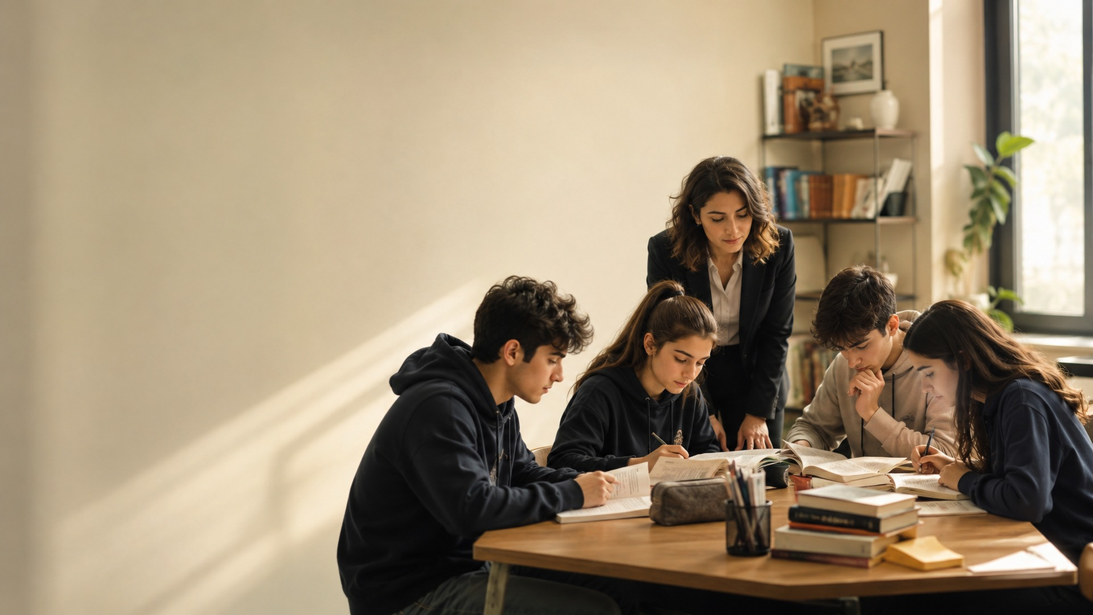
Üslup haritası
16
Hangi türde nasıl bir ses kullanılır?
Resmî
İkna edici
Samimi
Nesnel
rapor, kurumsal e-posta
konuşma, görüş yazısı, köşe yazısı
blog, arkadaş e-postası
haber, rapor, popüler bilim
Sayın…, arz/rica ederim, sonuç olarak
şunu unutmamalıyız, bu nedenle, gelin
merhaba, gelin bakalım, deneyimime göre
verilere göre, yapılan açıklamada, neden-sonuç
Üslup, sadece kelime seçimi değildir; cümle uzunluğu, hitap, kanıt kullanımı ve kapanış biçimi de üslubu belirler.
Metin Türü Atölyesi

Slide 17
Başlangıç cümlesi bankası
17
Türü doğru başlatmak, metnin yarısını kurtarır.
E-posta
Sayın …, bu e-postayı … konusunda görüşlerimi paylaşmak için yazıyorum.
Rapor
Bu raporun amacı … konusunu değerlendirmek ve öneriler sunmaktır.
Makale
Günümüzde … konusu yalnızca bireyleri değil, toplumu da yakından ilgilendiriyor.
Konuşma
Sevgili arkadaşlar, bugün hepimizi ilgilendiren önemli bir meseleyi konuşmak istiyorum.
Köşe yazısı
Bazen gündelik hayatın küçük bir ayrıntısı, bize büyük bir sorunu gösterir.
Deneme
İnsan, bazı kavramları ancak onları kaybetmeye başladığında düşünür.
Blog
Merhaba, bugün çoğumuzun yaşadığı ama adını koymakta zorlandığı bir konudan söz edeceğim.
Haber
Okulumuzda düzenlenen … etkinliği, … tarihinde öğrencilerin katılımıyla gerçekleşti.
Metin Türü Atölyesi

Slide 18
Dil kadrosu: kullanışlı bağlaçlar
18
Düşünceyi düzenli göstermek için.
Sıralama
öncelikle • ayrıca • bunun yanında • son olarak
Kanıt
metinde belirtildiği gibi • örneğin • verilen bilgiye göre
Karşılaştırma
bir yandan • öte yandan • buna karşılık • oysa
Değerlendirme
daha etkili • sınırlı kalıyor • ikna edici • tartışmalı
Neden-sonuç
bu nedenle • buna bağlı olarak • sonucunda • dolayısıyla
Kapanış
sonuç olarak • bu yüzden • kısacası • genel olarak
İyi metin, doğru fikir kadar doğru geçişlerle de kurulur.
Metin Türü Atölyesi

Slide 19
Hangi türü görünce ne yapacağım?
19
Sınav anı için kısa refleksler.
E-posta
Muhatabı belirle, amacı ilk paragrafta söyle.
Köşe / görüş
Tutumunu belli et, gerekçeyle savun.
Rapor
Başlıklarla düzenle, nesnel kal, öneriyle bitir.
Röportaj
Sorularla konuyu adım adım aç.
Makale
Okuru yakala, fikirleri akıt, güçlü sonuç kur.
İnceleme
Ölçüt belirle, yargını örnekle destekle.
Konuşma
Hitap et, tekrar ve vurgu kullan, çağrıyla bitir.
Haber
5N1K bilgilerini yorumsuz düzenle.
Metin Türü Atölyesi

Slide 20
Teslim etmeden önce son kontrol
20
Kendi metnini hızlıca tara.
✓
Hitap ve başlangıç türüme uygun mu?
✓
Üslubum hedef kitleye uygun mu?
✓
Yazma amacımı başta belli ettim mi?
✓
Dil kadrom türle uyumlu mu?
✓
Metindeki bilgileri kendi cümlelerimle kullandım mı?
✓
Sonuç bölümüm yazıyı toparlıyor mu?
✓
Paragraflar mantıklı sırayla ilerliyor mu?
✓
Gereksiz tekrarları ve fazla uzun cümleleri azalttım mı?
Tür bilgisi, yazının kılığı değil; yazının çalışma biçimidir.
Metin Türü Atölyesi

Slide 21
21
Artık soru şu değil:
“Bu metin türünün adı ne?”
Asıl soru şu:
“Bu tür benden nasıl düşünmemi ve nasıl yazmamı istiyor?”
Metin türünü çözen öğrenci, yalnızca yazıyı tanımaz; yazıyı yönetir.

